Slide 1
RAG & LLMs: let GPT answer TDV-specific Question
large language models (LLMs)
Retrieval-Augmented Generation (RAG)
30.05.2024 B.Zhang

Slide 2
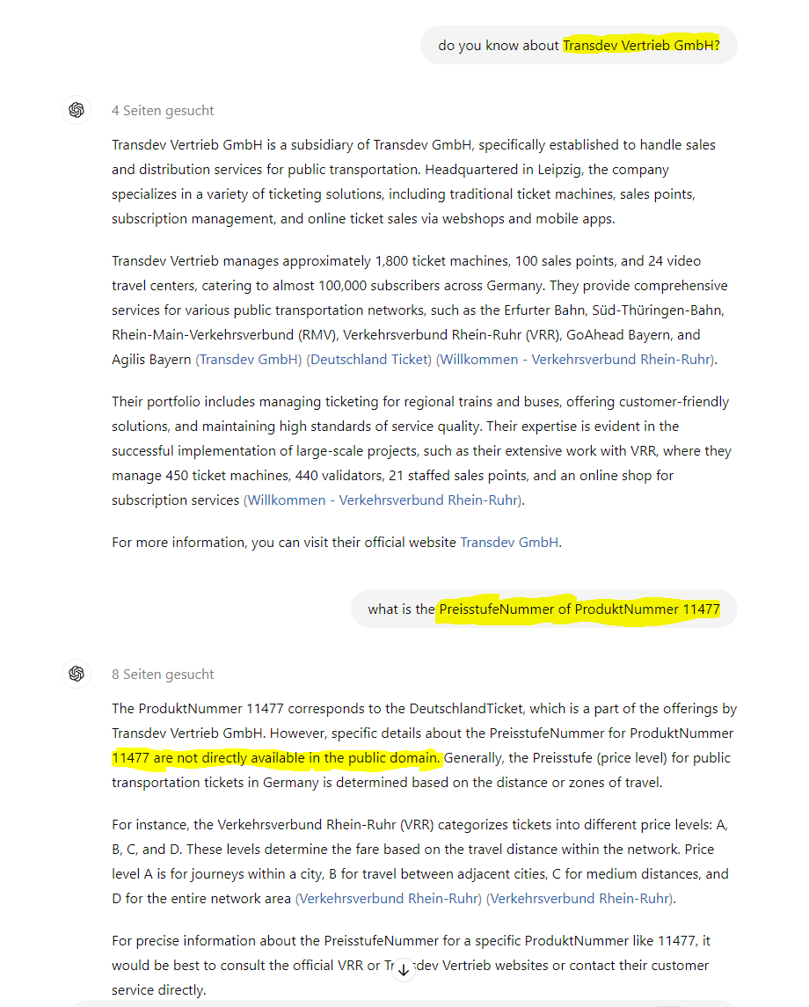

Slide 3
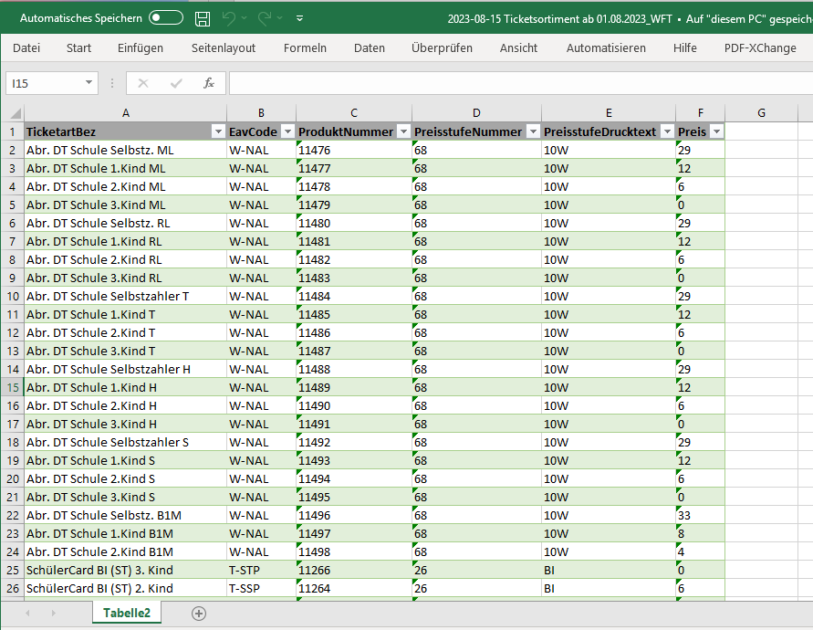

Slide 4
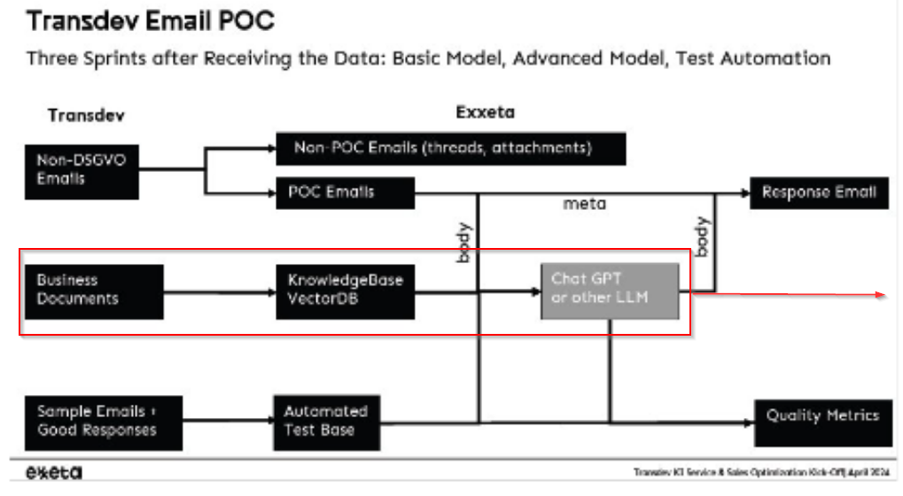
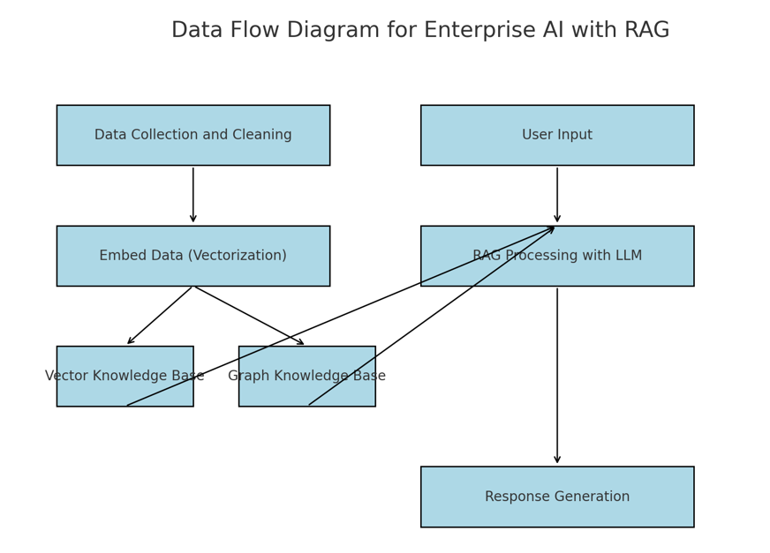
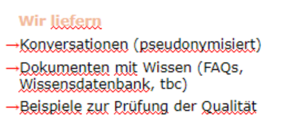
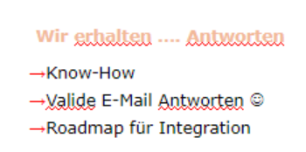

Slide 5
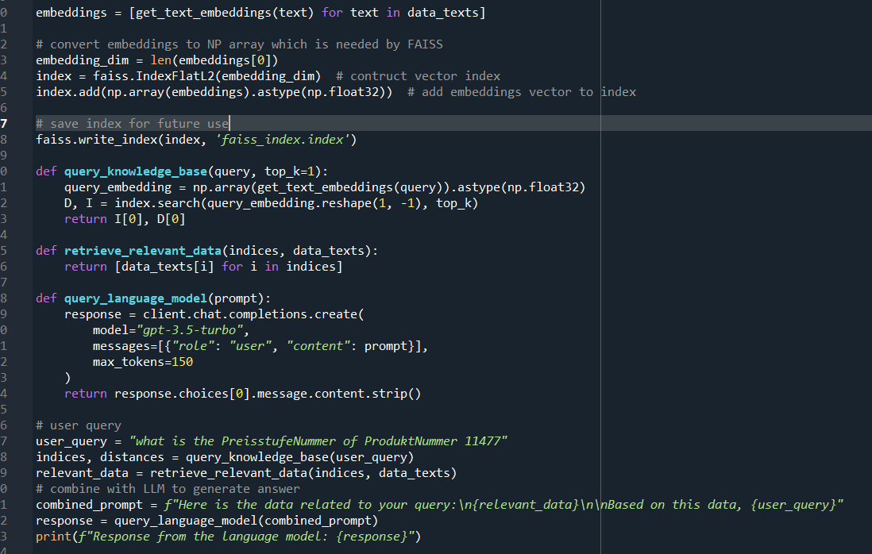
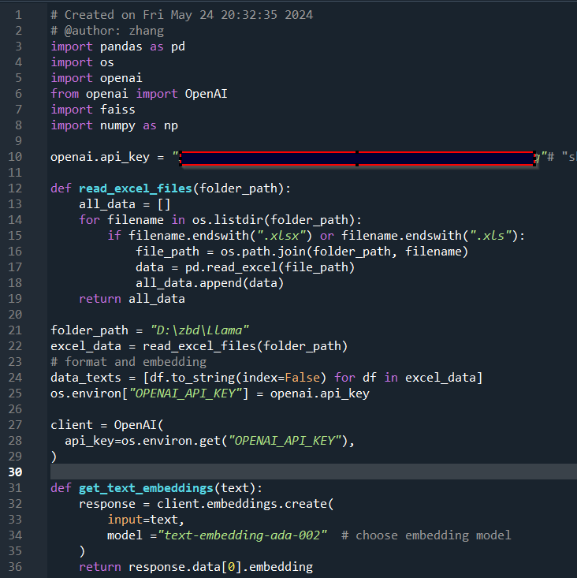
1. PYTHON
Setup: Importiert Bibliotheken, setzt den OpenAI-API-Schlüssel.
Excel-Dateien lesen: Liest Excel-Dateien in DataFrames ein.
Embedings generieren: Konvertiert DataFrames in Text und generiert Embedings mithilfe von OpenAI.
FAISS-Indexierung: Indexiert Einbettungen mit FAISS für effiziente Ähnlichkeitssuche. Anfragebearbeitung:
1. Durchsucht den FAISS-Index nach einbettungsbezogenen Anfragen.
2. Ruft relevante Daten ab.
3. Fragt das OpenAI-GPT-Modell, um eine Antwort basierend auf den relevanten Daten und der Benutzeranfrage zu generieren.

Slide 6
Setup: Importiert Bibliotheken, setzt den OpenAI-API-Schlüssel.
Excel-Dateien lesen: Liest Excel-Dateien in DataFrames ein.
Embedings generieren: Konvertiert DataFrames in Text und generiert Embedings mithilfe von OpenAI.
FAISS-Indexierung: Indexiert Einbettungen mit FAISS für effiziente Ähnlichkeitssuche. Anfragebearbeitung:
1. Durchsucht den FAISS-Index nach einbettungsbezogenen Anfragen.
2. Ruft relevante Daten ab.
3. Fragt das OpenAI-GPT-Modell, um eine Antwort basierend auf den relevanten Daten und der Benutzeranfrage zu generieren.

Slide 7
Setup: Imports libraries, sets OpenAI API key.
Read Excel Files: Reads Excel files into DataFrames.
Generate Embeddings: Converts DataFrames to text, generates embeddings using OpenAI.
FAISS Indexing: Indexes embeddings with FAISS for efficient similarity search.
Query Handling: 1. Searches FAISS index for query-related embeddings. 2. Retrieves relevant data. 3. Queries OpenAI GPT model to generate a response based on the relevant data and user query.

Slide 8
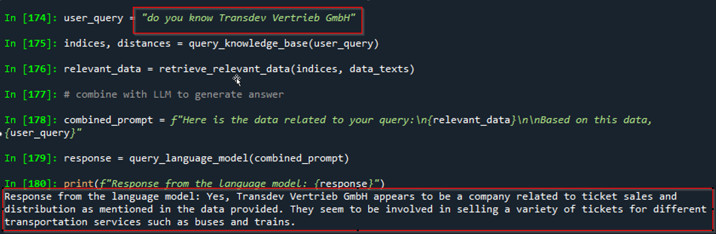

Slide 9
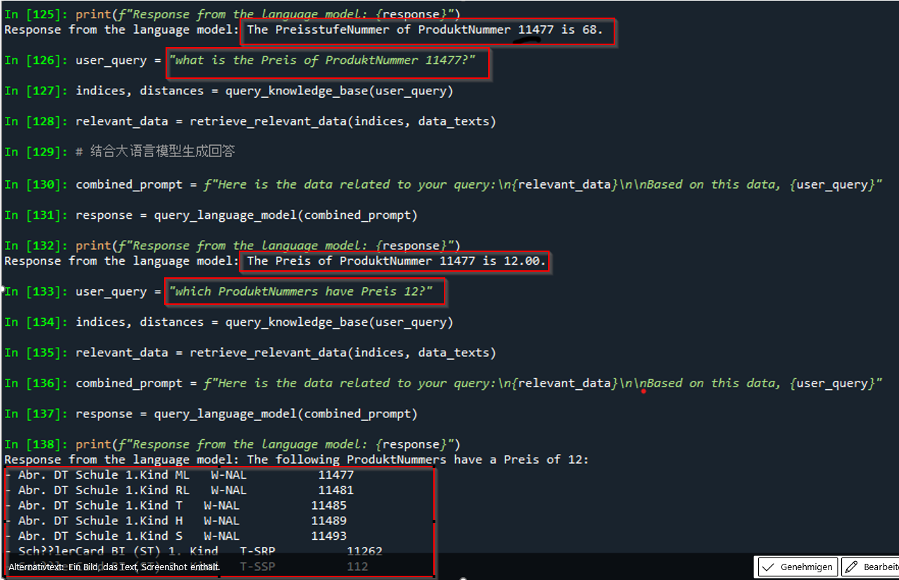
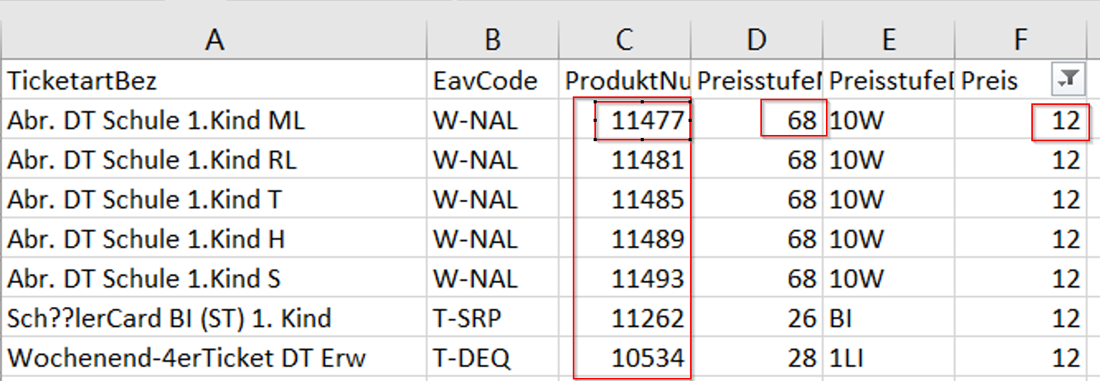
Q: What is the PreissstufeNummer of ProduktNummer 11477?
Q: What is the Preis of ProduktNummer 11477?
Q: ……
Q: Which ProduktNummers have Preis of 12?

Slide 10
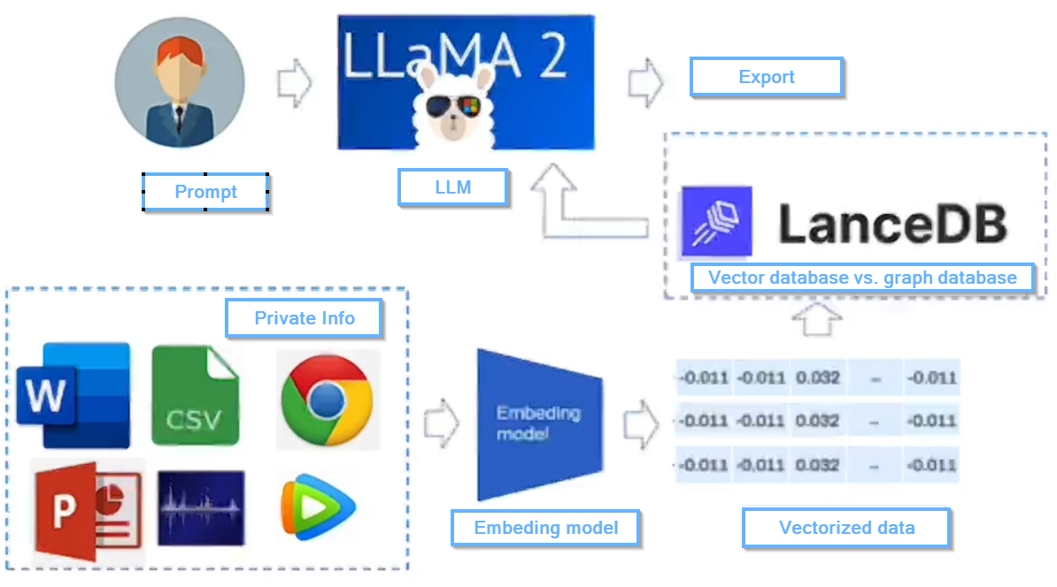
2. GUI
Fazit:
In diesem Test übertrifft die Python-Version (GPT-3.5-turbo + OpenAI text-embedding-ada-002 + FAISS) die GUI-Version. Für die GUI-Version, unter Verwendung von LanceDB als Vektordatenbank, übertrifft GPT-3.5-turbo mit OpenAI text-embedding-3-large Llama2 mit nomic-embed-text.

Slide 11
2. GUI
Conclusion:
In this test, the Python version (GPT-3.5-turbo + OpenAI text-embedding-ada-002 + FAISS) outperforms the GUI version. For the GUI, using LanceDB as the vector database, GPT-3.5-turbo with OpenAI text-embedding-3-large surpasses Llama2 with nomic-embed-text.

Slide 12
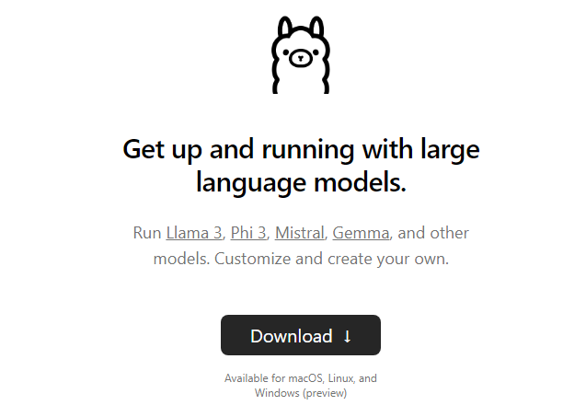
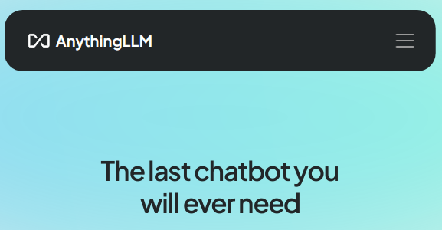


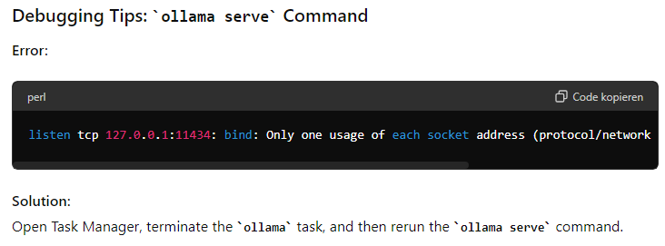
Soweit ich verstehe, verwaltet und implementiert Ollama LLMs und embedding models. Es bietet Werkzeuge zum lokalen Ausführen von Modellen, ähnlich wie ein Backend-Server.
AnythingLLM ist ein KI-Business-Intelligence-Tool, das verschiedene LLMs unterstützt. Es ermöglicht lokale oder cloudbasierte Bereitstellung und verarbeitet mehrere Dokumentformate. AnythingLLM kann eigenständig oder in Zusammen mit Ollama arbeiten.
Lade Ollama herunter und installiere es (Win11).
Öffne das Terminal und installiere das Embeding model und das LLM (z.B.: nomic-embed-text, LLAMA2 oder qwen:14b).
3. Run ollama serve

Slide 13
Ollama manages and deploys LLMs and embedding models. It provides tools for running models locally, similar to a backend server.
AnythingLLM is an AI business intelligence tool that supports various LLMs. It allows for local or cloud deployment. It processes multiple document formats. AnythingLLM can work alone or together with Ollama.
1. Download & install Ollama (I use Win11)
2. Open Terminal install Enbeding model and LLM ( f.x: nomic-embed-text, LLAMA2 or qwen:14b)
3. Run ollama serve

Slide 14
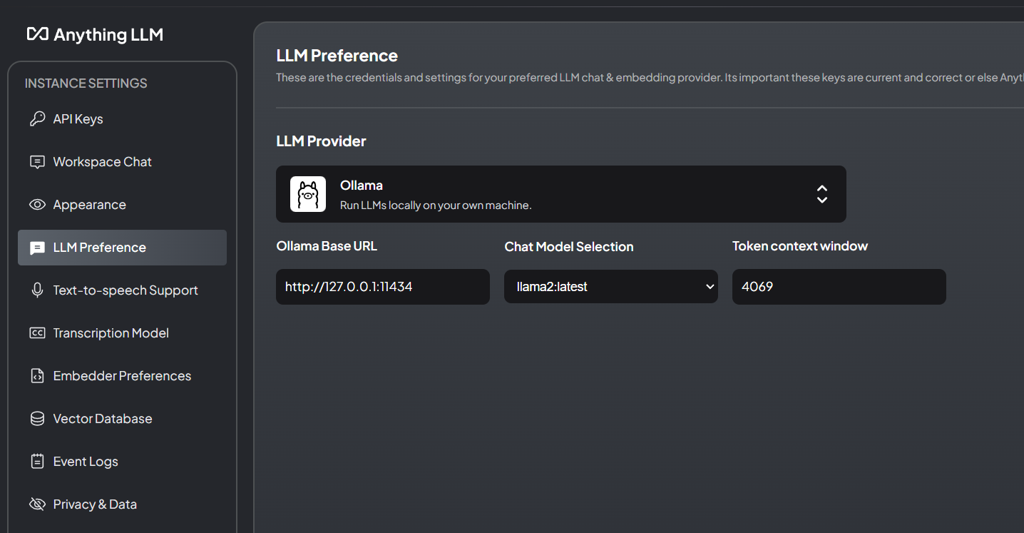
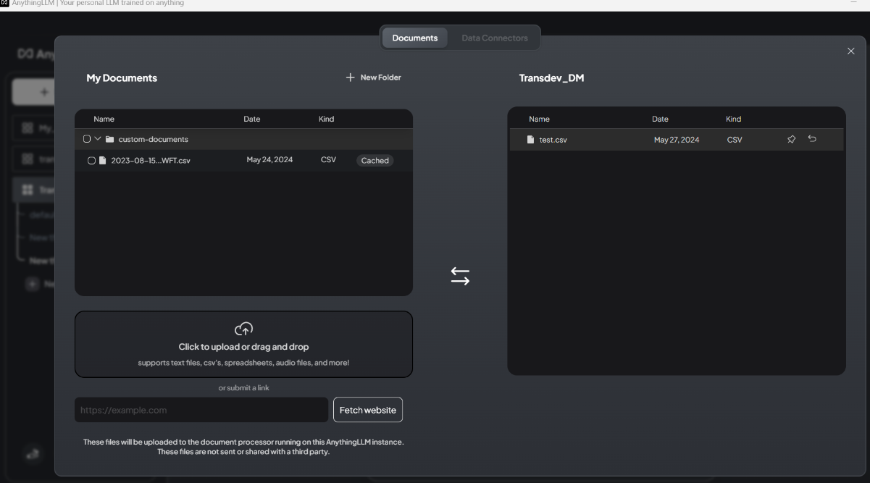
4. Lade AnythingLLM herunter und installiere und configure.
Falls Ollama nicht installiert ist, ermöglicht AnythingLLM die Verwendung von OpenAI als Einbeding- und LLM-Anbieter, was einen API-Schlüssel erfordert und Kosten verursacht. Durch die Installation von Ollama kann man jedoch lokale Open-Source-LLMs kostenlos nutzen.

Slide 15
